Slide 1

資料庫範例－ Mistermorden

Slide 2
主題 ＆ 想要的功能
指甲油
商品簡介
會員登入
購物車
首頁
聯絡我們
使用方式
品牌形象
顏色組合
優惠組合

Slide 3
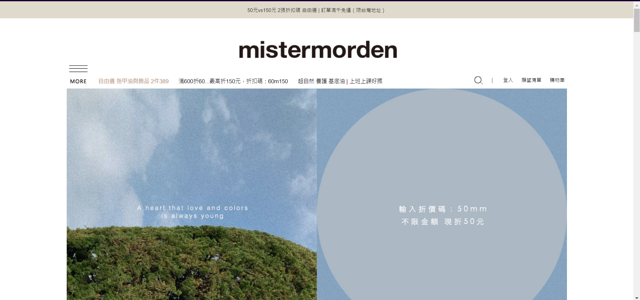
範例
願望清單
(喜歡的商品)
優惠組合、折扣碼等
購物車
會員登入
選單按鈕
搜索
首頁

Slide 4
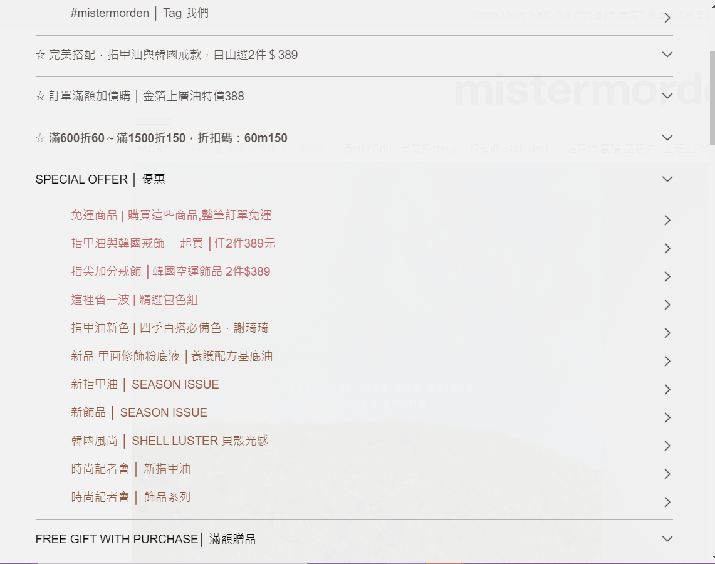
優惠組合
顏色組合
推薦
新品推薦

Slide 5
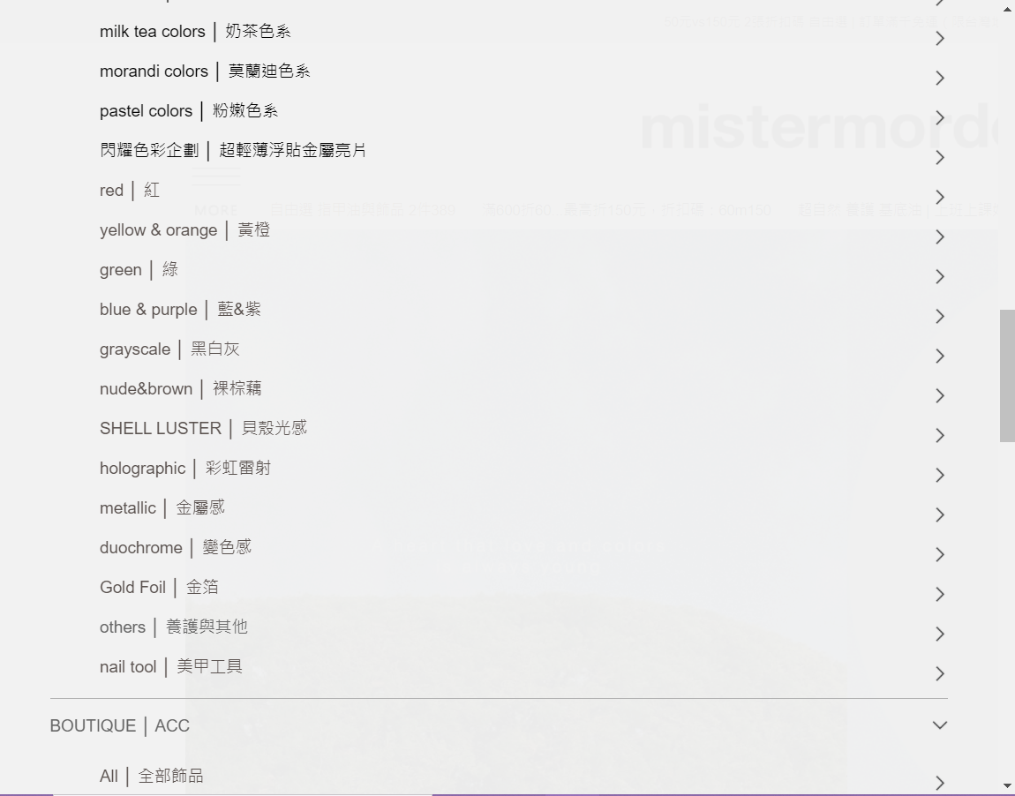
顏色／系列
分類
美甲工具

Slide 6
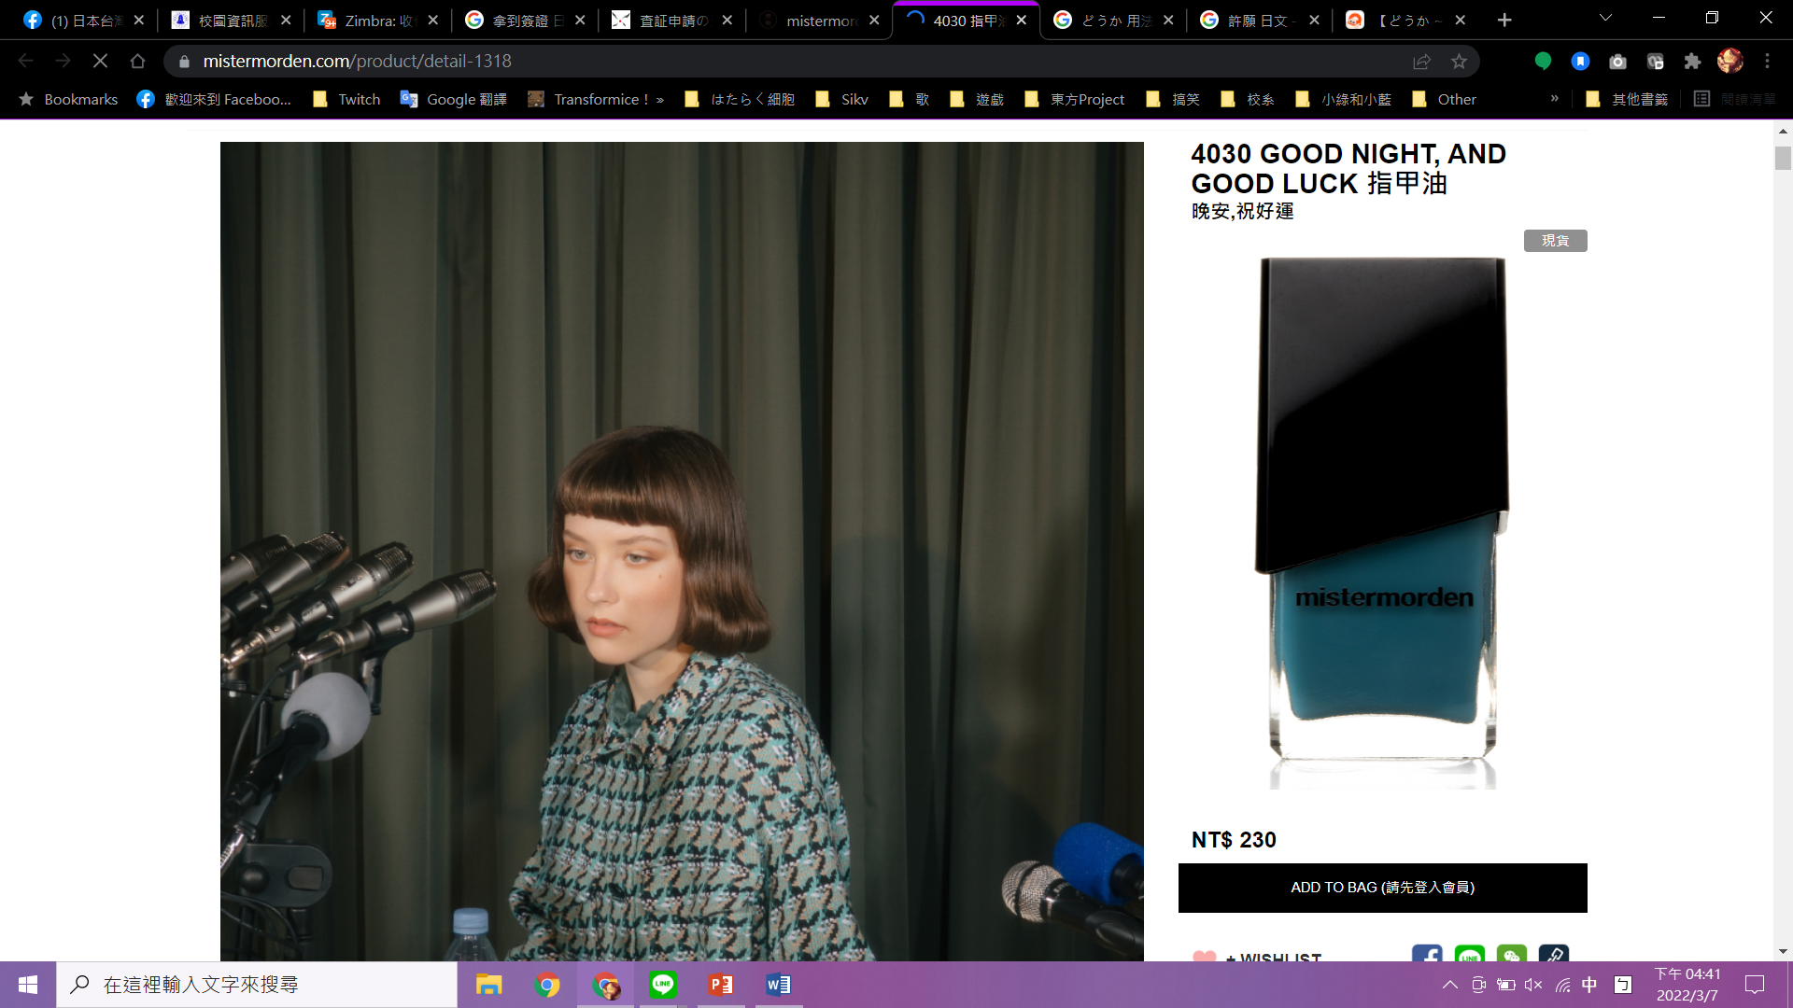
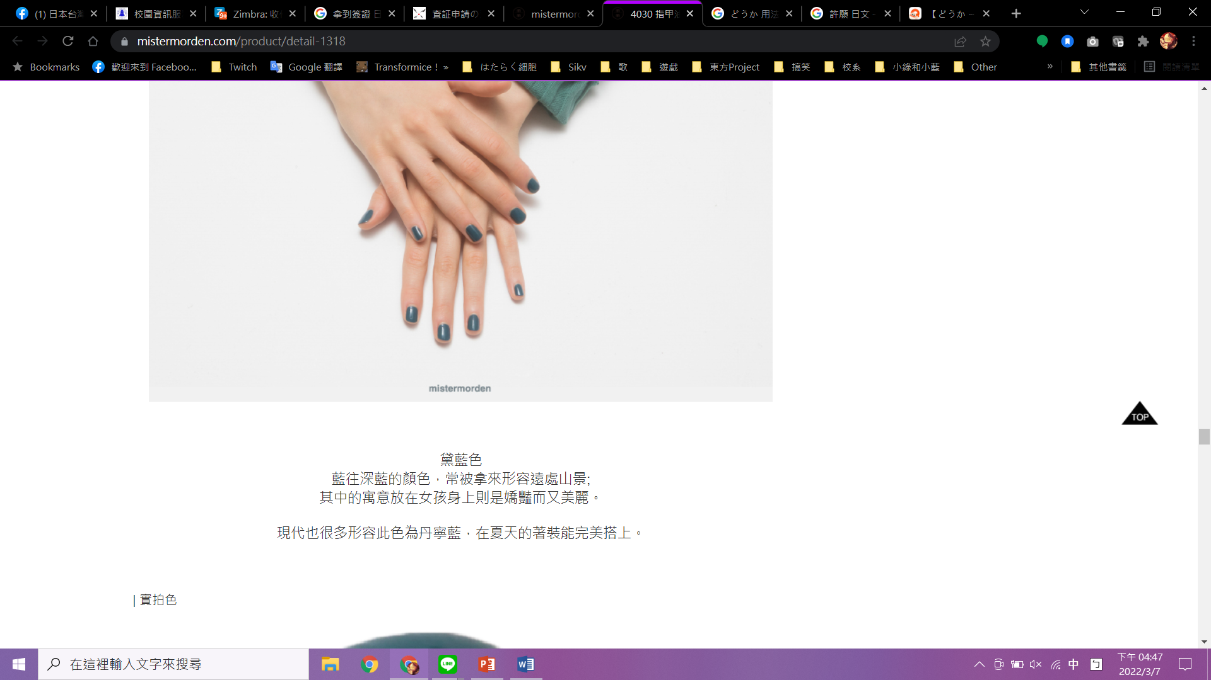
商品簡介

Slide 7
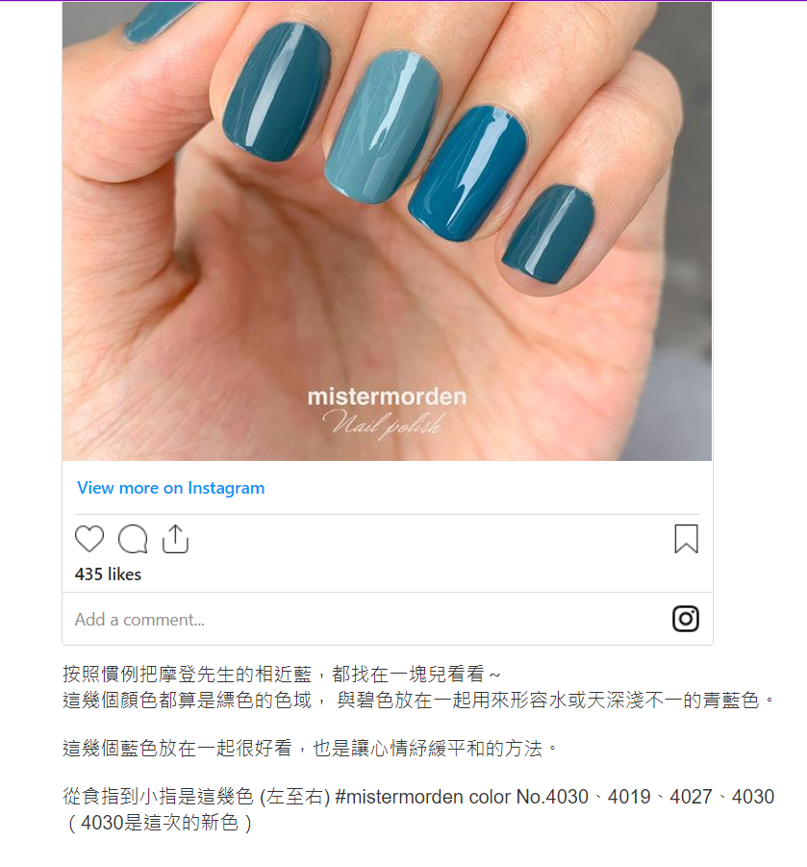
相近色比較

Slide 8
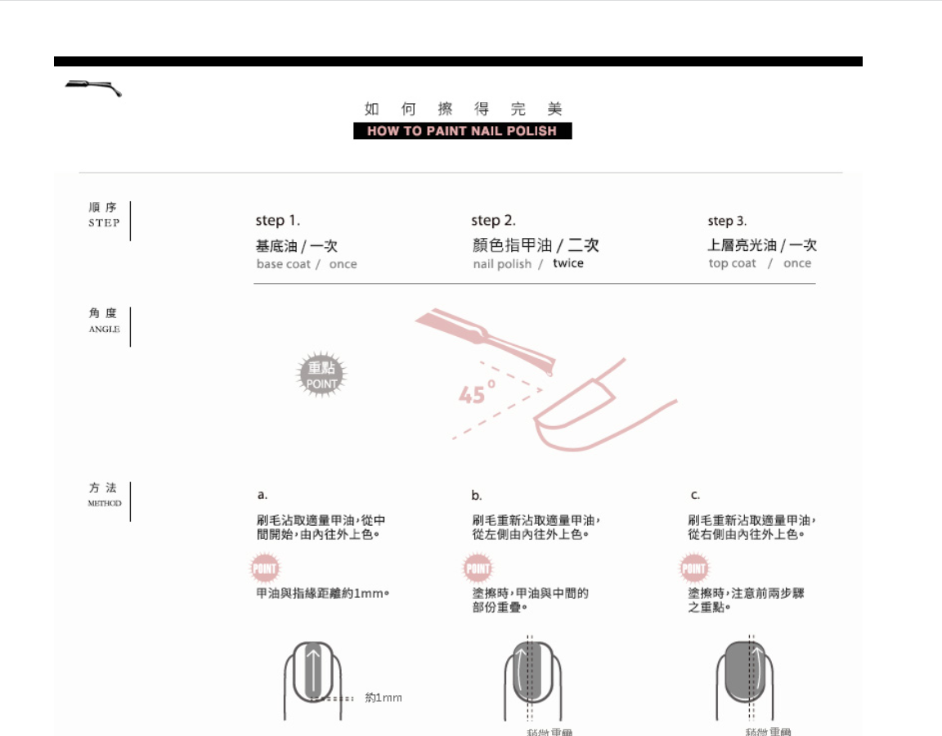
使用方式

Slide 9
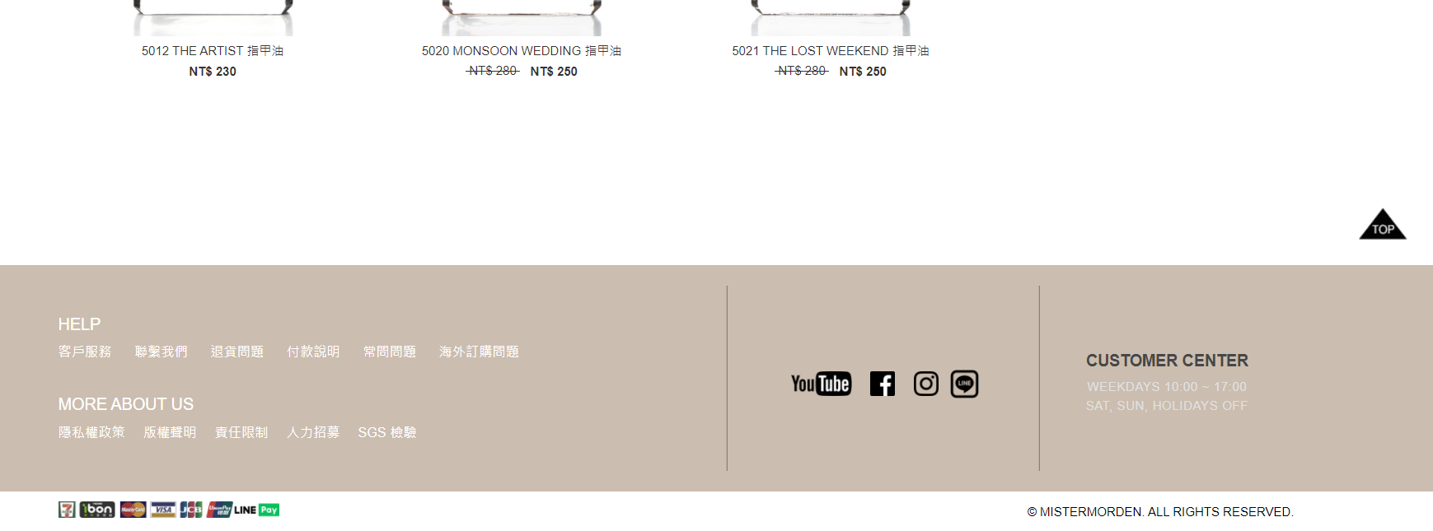
外部連結／幫助／聯繫我們
聯絡資訊
付款方式

Slide 10
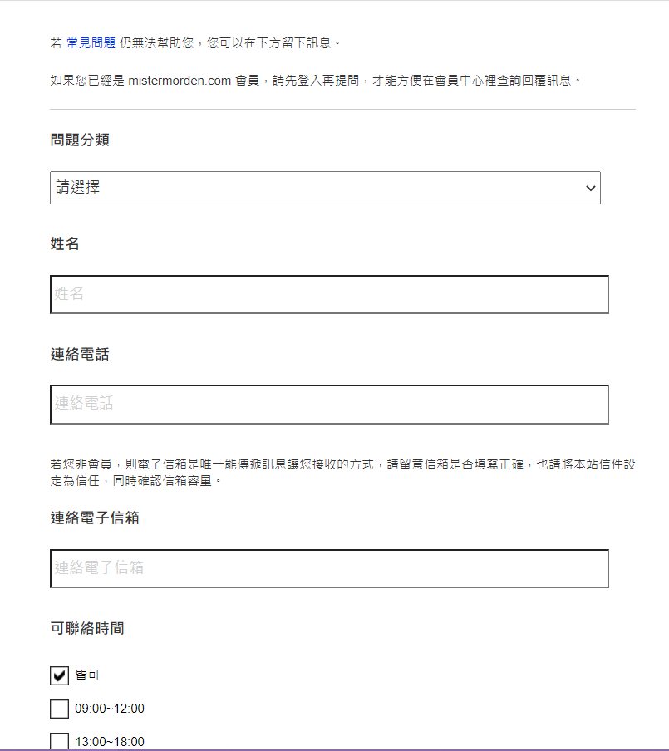
聯繫我們

Slide 11
資料需求 說明
屬性資料
商品:包含商品編號(唯一)、定價、款式、簡介、名稱
會員:包含身份證字號(唯一)、會員編號(唯一)、生日、手機號碼、地址、E-MAIL、密碼、姓名
交易:包含訂單編號(唯一)、交易時間、付款方式、取貨方式
購物車:包含會員編號(唯一)及生成時間

Slide 12
會員編號
生日
身分證字號
E-mail
1
N
生成時間
會員
有
有
購物車
姓名
M
1
1
瀏覽
有
M
相對
地址
取貨方式
確認
有
訂購
密碼
訂購數量
手機
1
N
N
N
紀錄
名稱
交易
商品
訂單編號
M
N
簡介
交易數量
售價
交易時間
付款方式
款式
商品編號
定價

Slide 13
資料庫綱目
會員
mId | ID | Birthday | Email | Name | Address | phone | pwd
購物車
mId | pid | pnum | pphoto | pname | price | totalprice
商品
pId | pphoto | pname | description | price
訂購
mId | pId | orderid | pnum | totalprice | payment | delivery

Slide 14
資料庫
資料表內容

Slide 15
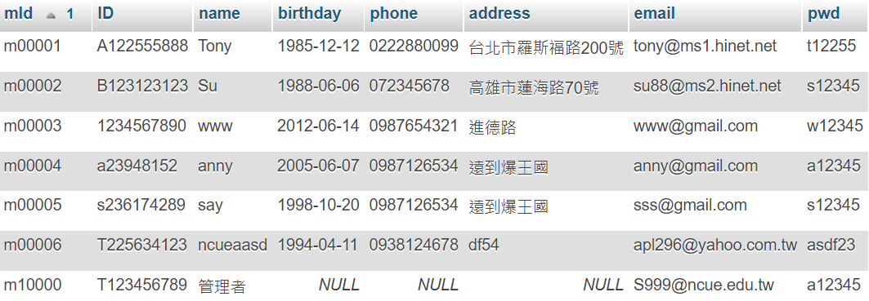
資料表1:member
右圖是member資料表中的資料，目前有6個會員及1個管理者。
裡面所有的資訊為mid,Id,name,birthday,phone,address,email,pwd

Slide 16
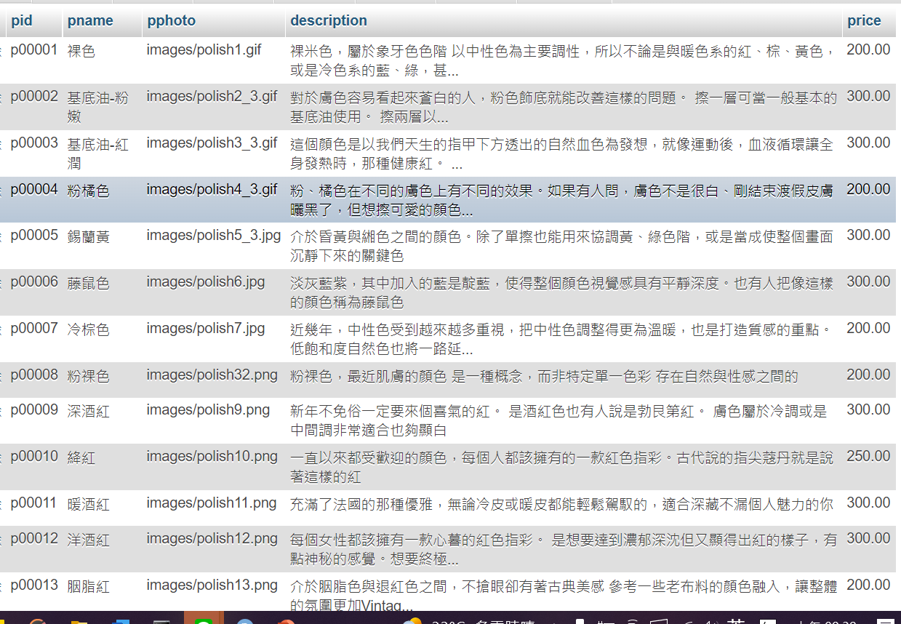
資料表2:product
此唯一部分的資料，我們總共有30款指甲油及2種組合包。
裡面所有的資訊為pid,pname,pphoto,description,price
其中pphoto為文字(varchar(30))，放置html用img中的src便可產生圖片

Slide 17
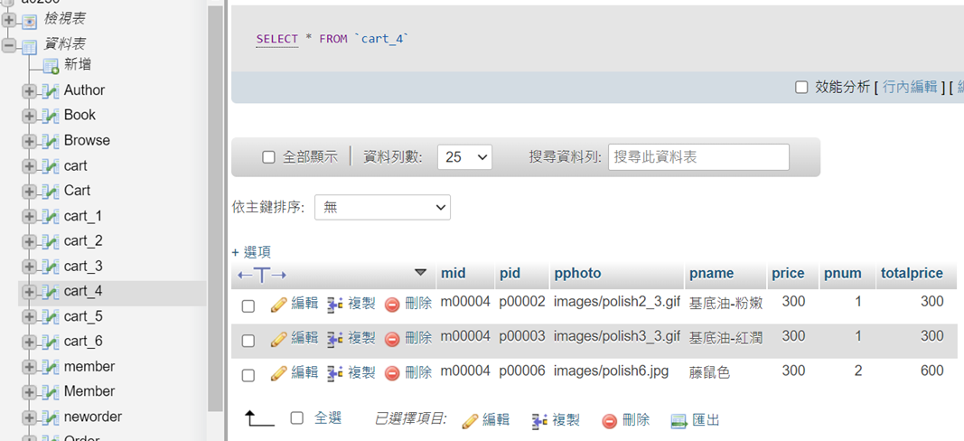
資料表3:cart_4
由於每個會員都有一個購物車，因此我們以會員m00004的購物車cart_4為例，裡面有mid,pid,pphoto,pname,price,pnum,totalprice

Slide 18
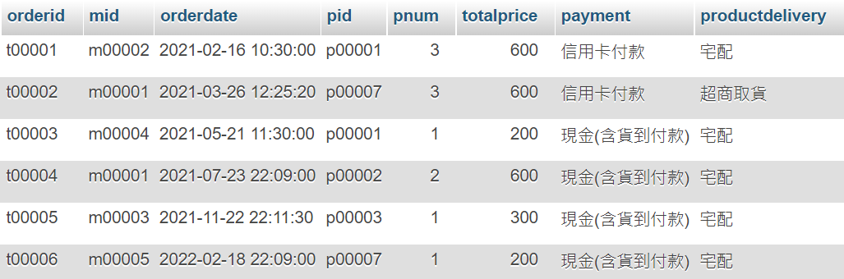
資料表4:neworder
每筆訂單都會有一個orderid，以便紀錄該筆訂單的詳細資料。
neworder裡面記載orderid,mid,orderdate, pid,pnum,totalprice, payment, productdelivery

Slide 19
資料庫
報表展現

Slide 20
報表一:會員年齡分布
1980-1985年出生：
SELECT * FROM `member` WHERE birthday>='1980-01-01' AND birthday<= '1985-12-31' ORDER BY birthday
1986-1990年出生：
SELECT * FROM `member` WHERE birthday>='1986-01-01' AND birthday<= '1990-12-31' ORDER BY birthday

Slide 21
報表一:會員年齡分布
1991-1995年出生：
SELECT * FROM `member` WHERE birthday>='1991-01-01' AND birthday<= '1995-12-31' ORDER BY birthday
1996-2000年出生：
SELECT * FROM `member` WHERE birthday>='1996-01-01' AND birthday<= '2000-12-31' ORDER BY birthday

Slide 22
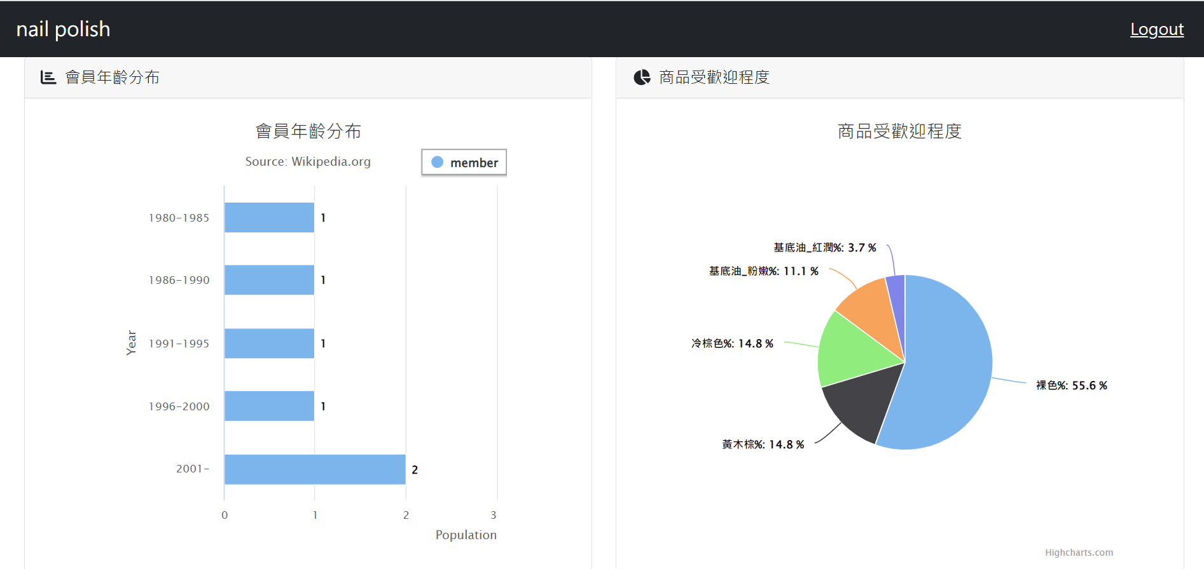
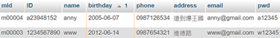
報表一:會員年齡分布
2001年後出生：
SELECT * FROM `member` WHERE birthday>='2001-01-01' ORDER BY birthday

Slide 23
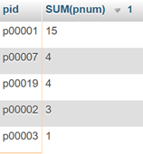
報表二:商品受歡迎程度
SELECT product.pid,SUM(pnum) FROM product,neworder WHERE product.pid=neworder.pid GROUP BY neworder.pid Order BY SUM(pnum) DESC

Slide 24
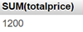
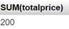
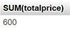
報表三:銷售額
2021年第一季銷售總額(s1/2021)：
SELECT SUM(totalprice) FROM neworder WHERE orderdate >='2021-01-01 00:00:00' AND orderdate <='2021-03-31 23:59:59
2021年第二季銷售總額(s2/2021)：
SELECT SUM(totalprice) FROM neworder WHERE orderdate >='2021-04-01 00:00:00' AND orderdate <='2021-06-30 23:59:59
2021年第三季銷售總額(s3/2021)：
SELECT SUM(totalprice) FROM neworder WHERE orderdate >='2021-07-01 00:00:00' AND orderdate <='2021-09-30 23:59:59

Slide 25
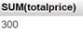
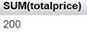
報表三:銷售額
2021年第四季銷售總額(s4/2021)：
SELECT SUM(totalprice) FROM neworder WHERE orderdate >='2021-10-01 00:00:00' AND orderdate <='2021-12-31 23:59:59
2022年第一季銷售總額(s1/2022)：
SELECT SUM(totalprice) FROM neworder WHERE orderdate >='2022-01-01 00:00:00' AND orderdate <='2022-03-31 23:59:59

Slide 26
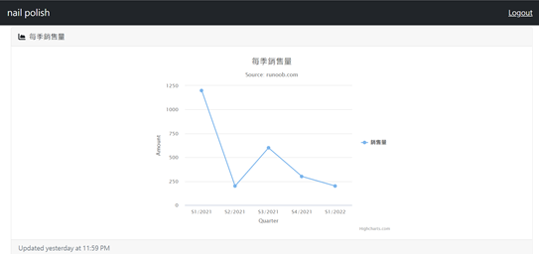
報表三:銷售額

